Slide 1
PENGEMBANGAN RENCANA STRATEGIS SISTEM INFORMASI
D. KAJIAN TEKNOLOGI INFORMASI

Slide 2
D. KAJIAN TEKNOLOGI INFORMASI
D.1 MENGKAJI MODEL SISTEM BISNIS TERKINI

Slide 3
Mengetahui bagaimana model sistem bisnis yang diadopsi perusahaan saat ini (terkini/termutakhir) sangatlah penting, agar sang perencana maupun perancang sistem informasi memahami ruang lingkup ekosistemnya.

Slide 4
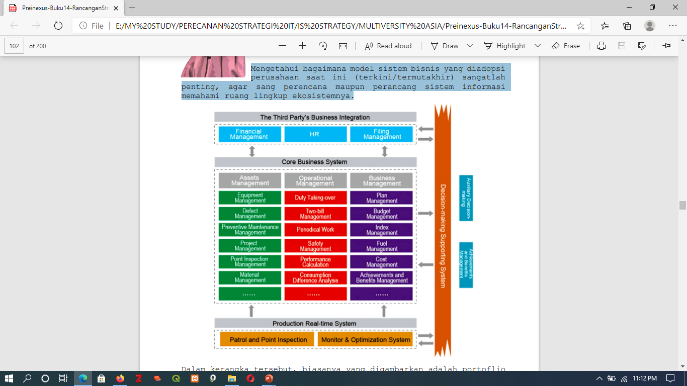

Slide 5
Dalam kerangka tersebut, biasanya yang digambarkan adalah portoflio sistem informasi yang telah dipetakan terhadap domain bisnis perusahaan. Pemetaan ini merupakan hasil dari rancang bangun sistem semenjak perusahaan berdiri hingga saat ini.
Pada dasarnya tidak ada standar baku untuk menggambarkan model ini, karena setiap perusahaan memiliki cara pandang yang berbeda-beda.

Slide 6
Walaupun demikian, ada banyak kerangka konsep yang sering dijadikan sebagai referensi, seperti:
Value Chain yang diperkenalkan Michael Porter, membagi sistem bisnis menjadi proses inti (core processes) dan aktivitas penunjang (supporting activities);
Business Model Canvas, yang biasa dipakai untuk menggambarkan model bisnis, membagi sistem menjadi sejumlah domain seperti customers, suppliers, value propositions, access channels, customer relationship, key activities, resources, cost structure, dan revenue source;

Slide 7
Information System Strategic Matrix, yang diperkenalkan oleh Warren McFarlan, dimana membagi sistem menjadi empat kuadran berdasarkan tingkat kepentingannya;
Zachman Framework, yang membagi sistem berdasarkan tingkat penggambaran (abstraksi) dan perspektif pemahaman pemangku kepentingan;
Balanced Scorecard, yang diperkenalkan oleh Robert Kaplan, membagi domain indikator kinerja perusahaan berdasarkan keuangan, pelanggan, operasional, dan organisasi; dan lain sebagainya.

Slide 8
Ada perbedaan yang cukup signifikan antara penggambaran sistem bagi perusahaan konvensional dan moderen.
Perusahaan konvensional yang masih banyak menggunakan pendekatan proses secara manual, biasanya membedakan antara sistem bisnis dengan sistem informasi yang dimiliki;
sementara untuk perusahaan moderen yang sudah mengadopsi teknologi informasi dalam seluruh akvititasnya, tidak lagi mendikotomikan antara sistem bisnis dengan sistem informasi – karena keduanya telah menjadi satu.

Slide 9
Terlepas dari cara apa yang dipergunakan untuk menggambarkannya, bagi sang perancang sistem informasi yang perlu dilakukan adalah mengkaji dalam konteks model bisnis tersebut:
Apakah terdapat keselarasan antara sistem bisnis dengan sistem informasi yang dimiliki perusahaan;
Bagaimana hubungan antara satu sub-sistem informasi dengan yang lainnya, baik yang dapat dilihat secara struktural maupun fungsional;

Slide 10
Karakteristik apa yang membedakan antara satu sistem dengan lainnya, terutama dalam kaitannya dengan pemanfaatan teknologi informasi untuk mendukung pelaksanaan proses atau fungsi bisnis tertentu dalam sistem tersebut;
Tingkat adopsi teknologi informasi seperti apa yang telah terjadi terhadap masing-masing sub-komponen dalam bisnis perusahaan; dan lain sebagainya.

Slide 11
D. KAJIAN TEKNOLOGI INFORMASI
D.2 Mengkaji Sistem Aplikasi yang Dimiliki

Slide 12
Mengetahui dan mengkaji portofolio aplikasi yang dimiliki saat ini oleh perusahaan sangatlah penting untuk dilakukan, mengingat melalui aplikasi inilah berbagai proses bisnis perusahaan dijalankan.

Slide 13
Berdasarkan karakteristiknya, ada beberapa kategori dari aplikasi yang harus dikaji:
Sistem operasi, yang merupakan tulang punggung operasional komputer dan lalu lintas data/informasi;
Program aplikasi, yang menjalankan serangkaian proses atau fungsi bisnis yang dibutuhkan perusahaan;
Piranti sistem, yang membantu perusahaan dalam mengelola beragam konfigurasi sub-sistem yang berbeda-beda;
Software tools, yang membantu pengguna atau users dalam menghasilkan berbagai kebutuhan ad-hoc tertentu.

Slide 14
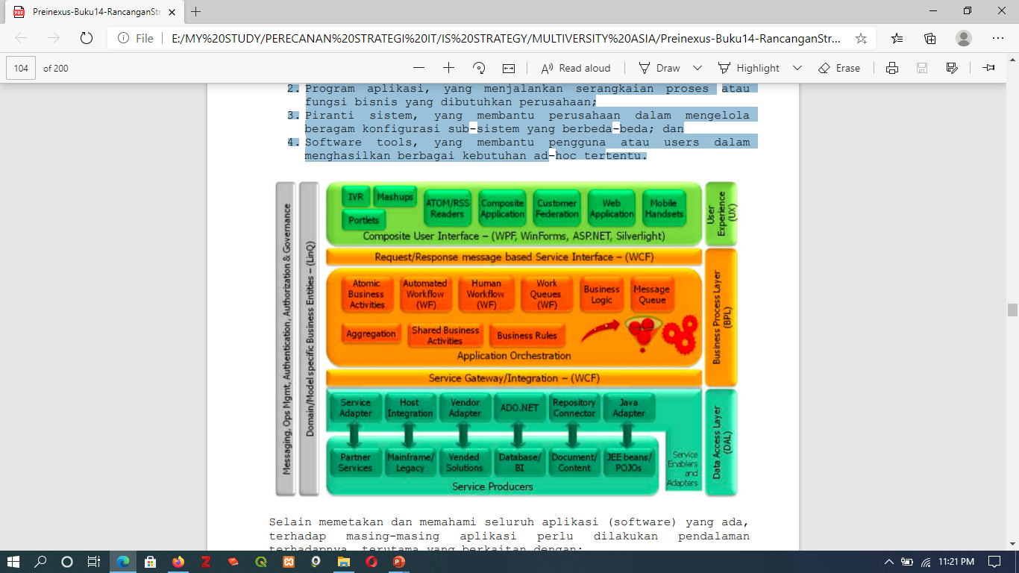

Slide 15
Selain memetakan dan memahami seluruh aplikasi (software) yang ada, terhadap masing-masing aplikasi perlu dilakukan pendalaman terhadapnya, terutama yang berkaitan dengan:
Fungsi, peranan, dan ruang lingkup aplikasi dalam memenuhi kebutuhan bisnis;
Sejarah pembuatan atau pengadaannya, apakah dengan cara membeli/menyewa atau membuat sendiri;
Pihak yang bekerjasama dalam mengadakan, menerapkan, dan mengembangkan aplikasi;
Kinerja aplikasi pada saat ini, baik kelebihannya maupun kekurangannya;
Profil pengguna atau pemangku kepentingan dari aplikasi dimaksud

Slide 16
Lingkungan piranti keras dan jaringan yang dibutuhkan (sumber daya) untuk menjalankan aplikasi;
Hubungan aplikasi ini dengan berbagai aplikasi lain yang ada dalam lingkungan ekosistem perusahaan;
Status aplikasi pada saat ini, seperti apakah sedang dipergunakan, sudah lama tidak dipakai, sedang dalam proses revisi, dan lain-lain;
Model bisnis pengadaan, penerapan, dan pemeliharaan aplikasi – terutama yang terkait dengan aspek lisensi, pemutakhiran (upgrading), dan lain-lain;
Rencana perusahaan terkait dengan keberadaan aplikasi ini di masa mendatang yang telah dibahas oleh segenap manajemen;
Fitur keamanan yang melindungi data/informasi yang berkaitan dengan aplikasi; dan lain sebagainya.

Slide 17
D. KAJIAN TEKNOLOGI INFORMASI
D.3 Mengkaji Sistem Database yang Dimiliki

Slide 18
Data/informasi adalah aset perusahaan yang sangat penting. Keberadaannya sangatlah krusial bagi keberlangsungan hidup perusahaan. Data dan informasi yang berbentuk elektronik atau dalam format digital ini dikelola dalam sebuah lingkungan sistem manajemen database.

Slide 19
Dalam sebuah sistem manajemen database yang saat ini dimiliki, perlu dipahami dan dikaji beberapa aspek, antara lain:
Database (basis data) apa saja yang saat ini ada dalam lingkungan internal perusahaan;
Jenis atau model database apa yang dipergunakan untuk masingmasing entitas sistem;
Bagaimana struktur masing-masing entitas database tersebut, terutama terkait dengan arsitektur data dan karakteristiknya;

Slide 20
Dari mana saja sumber data yang diperoleh dan apa gunanya (nilai manfaat) bagi perusahaan;
Seperti apa klasifikasi data yang dipergunakan beserta keterangan/penjelasan mengenai kategorisasi tersebut;
Model keamanan data seperti apa yang diterapkan;
Di mana data tersebut disimpan, baik secara fisik maupun virtual;
Seperti apa hubungan antara satu sistem basis data dengan yang lainnya;
Siapa pengguna utama dari data yang ada, dan hak akses serta otoritas apa yang diberikan kepadanya;
Aplikasi apa saja yang berhubungan secara langsung terhadap entitas sistem basis data tersebut; dan lain sebagainya.

Slide 21
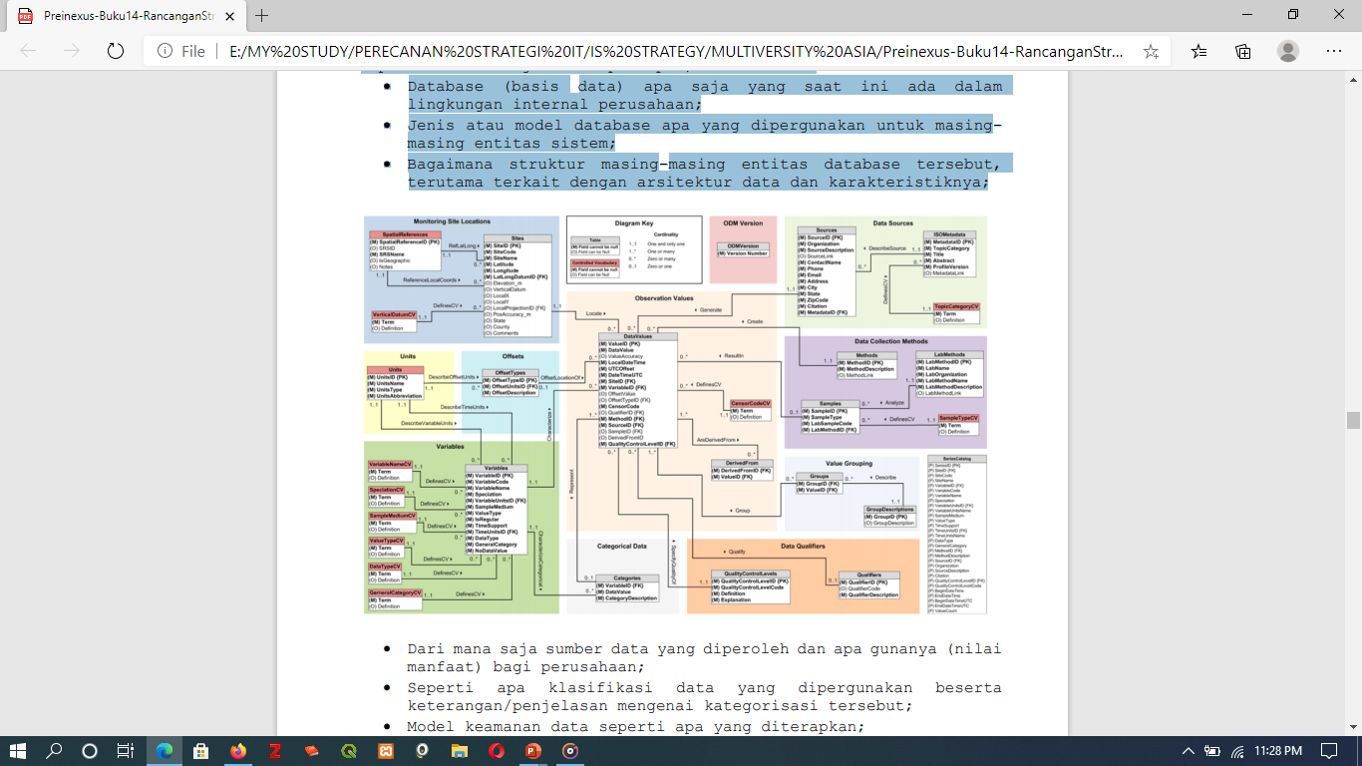

Slide 22
Ada beberapa cara menggambarkan sistem database yang dimiliki, misalnya dengan memperlihatkan:
Entity Relationship Diagram – menggambarkan hubungan antara satu entitas database dengan lainnya;
Data Flow Diagram – memperlihatkan alur keterhubungan dan lalu lintas data antar satu entitas dengan lainnya;
Information Architecture – mengilustrasikan bagaimana anatomi dari ragam information yang merupakan representasi dari data yang telah diolah;
Data Dictionary – menjelaskan rincian mengenai profil dan karaketeristik setiap data beserta komponennya; dan lain sebagainya.

Slide 23
Kajian terhadap kualitas data dan informasi yang dimiliki sistem sekarang harus pula dilakukan, paling tidak dalam 7 (tujuh) aspek utama, yaitu:
Effectiveness – tersedianya data/informasi yang dibutuhkan seluruh pemangku kepentingan;
Efficiency – dipergunakannya sumber daya secara optimal dalam menghasilkan dan mengelola data/informasi yang dibutuhkan;
Confidentiality – dikelolanya tingkat kerahasiaan data/informasi sesuai dengan hak akses/wewenang masingmasing pihak terkait;

Slide 24
Integrity – kualitas kebenaran dan validitas data/informasi yang dikelola;
Availability – ketersediaan data/informasi oleh beragam pemangku kepentingan;
Reliability – kesahihan dan konsistensi akan cara kerja sistem pengelolaan data/informasi; dan
Compliance – kepatuhan terhadap aturan internal perusahaan maupun eksternal regulasi.

Slide 25
D. KAJIAN TEKNOLOGI INFORMASI
D. 4 Mengkaji Topologi Jaringan Infrastruktur

Slide 26
Infrastruktur jaringan adalah tulang punggung komunikasi sistem informasi. Cara paling mudah untuk mempelajari yang dimiliki perusahaan saat ini adalah dengan mengkaji topologi arsitekturnya.

Slide 27
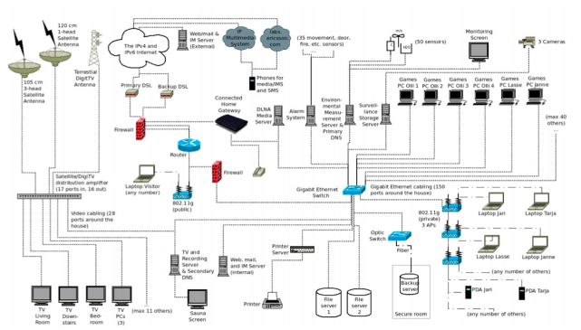

Slide 28
Dalam sebuah diagram ilustrasi topologi jaringan teknologi informasi, dapat dilihat hubungan antar satu elemen dengan elemen lainnya, seperti:
Perangkat keras atau hardware yang dipergunakan oleh pengguna atau end-users, seperti komputer, notebook, laptop, PDA, atau peralatan digital lainnya;
Piranti jaringan yang menghubungkan antar komponen perangkat keras, seperti hub, switch, router, dan lain-lain;

Slide 29
Peralatan input-output yang dihubungkan ke komputer maupun jaringan, seperti printer, scanner, hard disk, televisi digital, dan lain-lain;
Teknologi pendukung lain seperti untuk keamanan (firewall), komunikasi (VSAT), surveilan (monitoring system), dan lain sebagainya;
Segmen jaringan lainnya, seperti LAN, WAN, MAN, cloud, internet, ekstranet, VPN, dan lain sebagainya.

Slide 30
Karena sifatnya mengkaji yang dimiliki saat ini, harus dianalisa pula kinerja jejaring infrastruktur terkini yang ada pada perusahaan, seperti:
Keterjangkauan atau keberadaan koneksi antar setiap individu maupun unit perusahaan yang membutuhkan sistem informasi;
Kualitas koneksi yang dirasakan, terutama dalam hal kecepatan dan kemudahan akses;

Slide 31
Ketersediaan jejaring infrastruktur selama 24 jam sehari dan 7 hari seminggu;
Keamanan data, informasi, dan aplikasi yang berjalan di atas jejaring infrastruktur tersebut;
Kelengkapan fitur dan kapabilitas jejaring infrastruktur yang tersedia.

Slide 32
D. KAJIAN TEKNOLOGI INFORMASI
D.5 Mengkaji Status Pengembangan Sistem

Slide 33
Setiap sistem yang ada di perusahaan, apakah aplikasi, database, atau infrastruktur, pastilah akan mengalami suatu siklus pengembangan.
Memperhatikan bahwa begitu banyak komponen teknologi informasi yang ada dalam lingkungan perusahaan, maka seorang perencana harus mengetahui secara persis bagaimana status setiap entitas yang ada

Slide 34
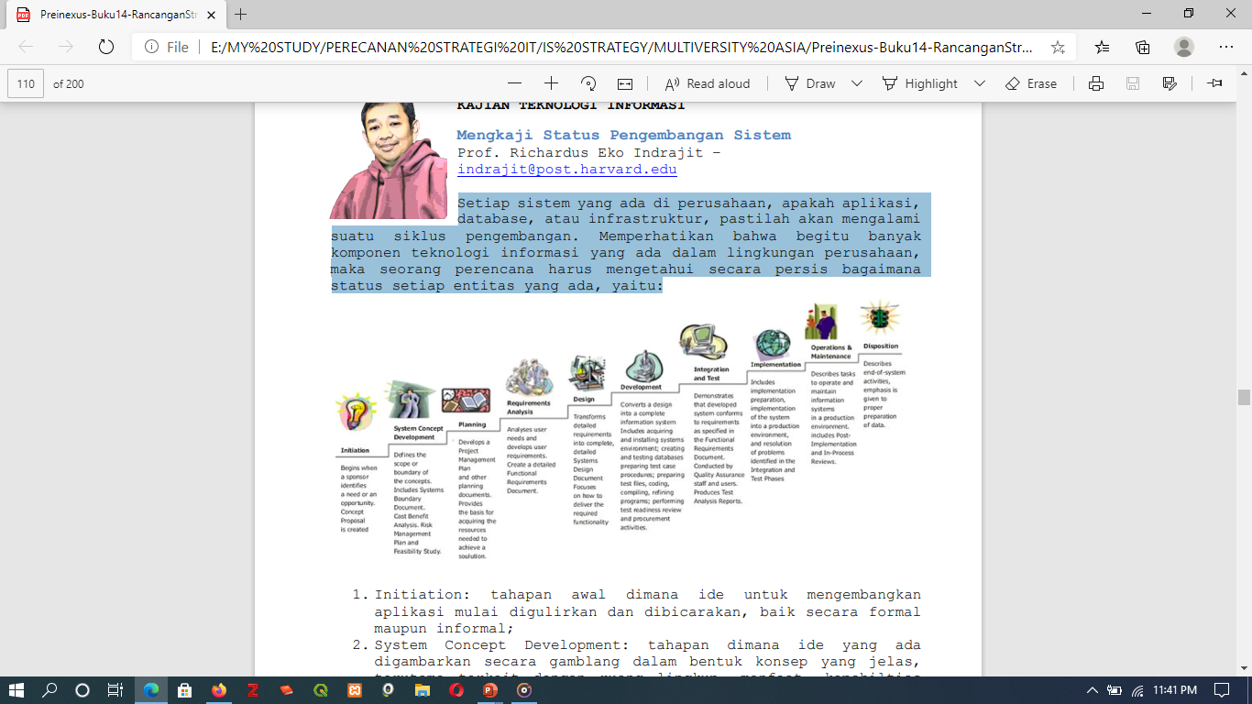

Slide 35
Dengan diperolehnya peta yang detail dan lengkap mengenai status masing-masing sistem yang dimiliki pada saat ini akan mempertajam fokus dan kualitas perencanaan strategis yang sedang dikembangkan.
Karena bagaimana-pun juga, setiap sistem yang dikembangkan harus menjalan ke-10 tahapan siklus tersebut agar benar-benar memberikan nilai tambah bagi perusahaan karena dikelola dengan baik.

